Slide 1
Přednáška 6
Závislost G na p, T fázové rovnováhy
Literatura
Atkins, de Paula: Fyzikální chemie.
3.3.3-4.2.2 včetně

Slide 2
3.3.1 Fundamentální rovnice pro U

Slide 3
3.3.2 Vlastnosti vnitřní energie:
Nepřednášeno a nepožadováno

Slide 4
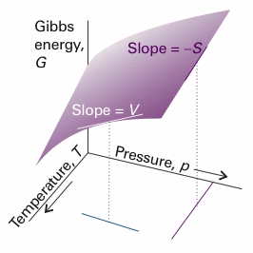
3.3.3.1 Fundamentální rovnice pro G
p = konst
T = konst

Slide 5
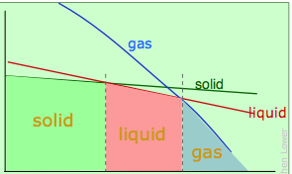
Závislost G na teplotě je určována entropií !
G
T_{f}
T
T_{b}
Analogie obrázku 3.20 / Atkins

Slide 6
Motivace pro podrobnější informaci o závislosti G na T a p

Slide 7
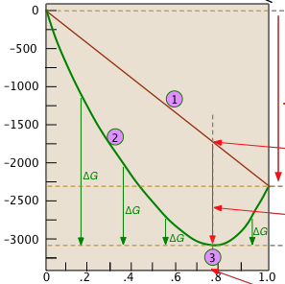
n-butan
izobutan
A
G směsi pro aktuální složení
v J mol⁻¹
(vzhledem ke G reaktantů)
C
B
Molární zlomek izobutanu

Slide 8
3.3.3.2 Závislost G na teplotě pomocí H
= Gibbs – Helmholtzova rovnice
p = konst

Slide 9
3.3.3.3 Závislost G na tlaku
dG = V dp – S dT
T = konst

Slide 10
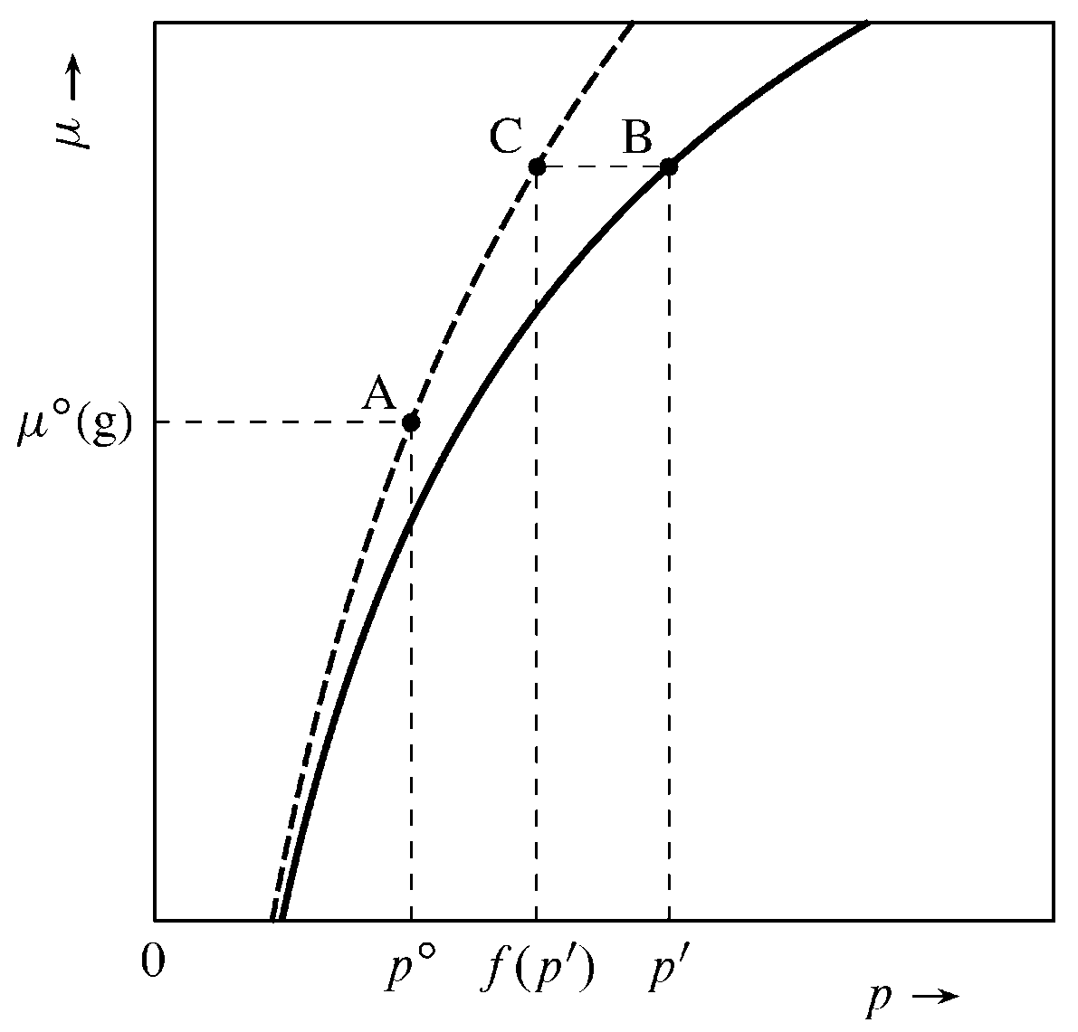
Chemický potenciál (µ) jako funkce p
Ideální plyn
Reálný plyn
3.3.3.3 + Definice chemického potenciálu, 4.1.1.3

Slide 11

Doplňujcí informace 3.2:
Definice fugacity + rovnice 3.61
Fugacita reálného plynu při tlaku p’
= tlak ideálního plynu se stejným chem. potenciálem, jako má reálný plyn

Slide 12
4. Fázové přechody čistých látek
(samostudium 4.1)

Slide 13
K otázce na 1. odstavec části 4.1.1.2
G
T_{f}
T
T_{b}

Slide 14
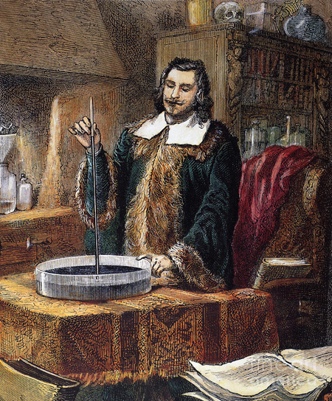
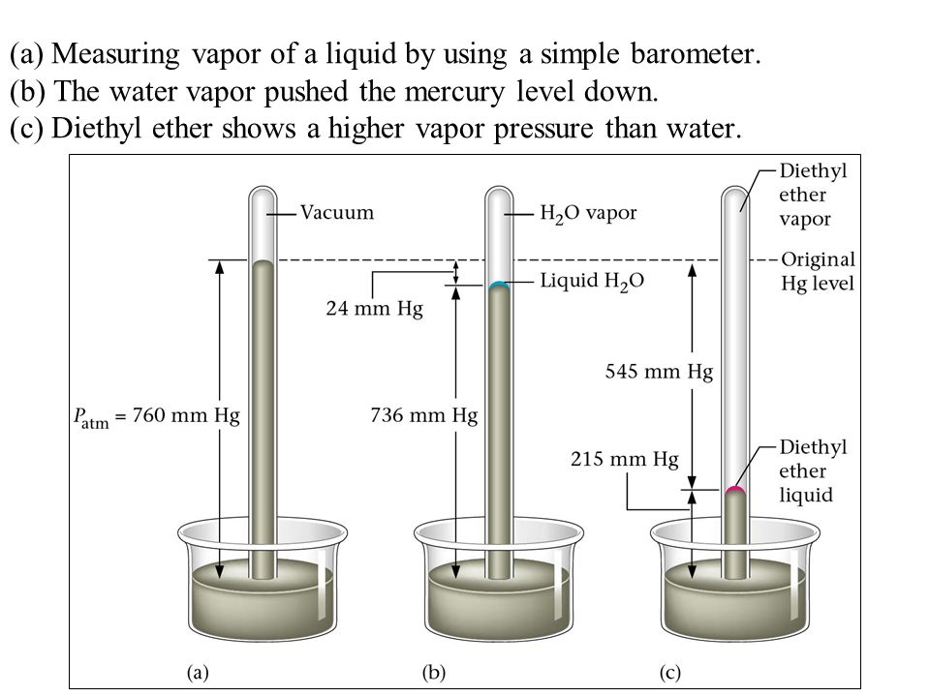
Hg barometr
Evangelista Torricelli, 1608 – 1647

Slide 15
Tlak nasycené páry =
tlak plynné fáze, která je v rovnováze s kapalnou fází

Slide 16
Diethylether je těkavější než voda. Proč?

